Slide 1

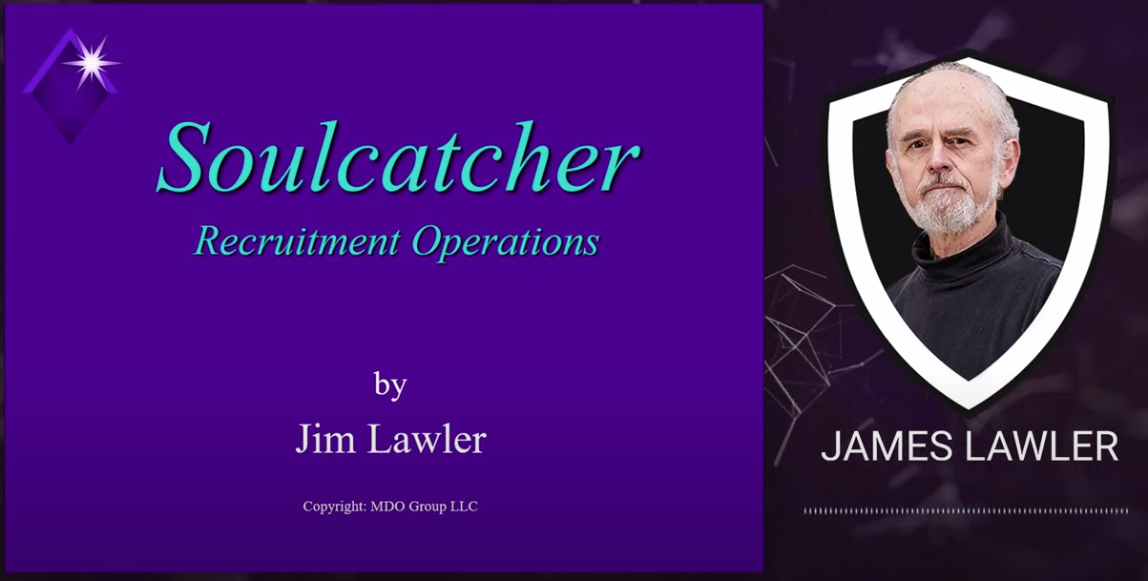


Il tuo compito:
Guarda il video di James (Jim) Lawler
Per questo compito potrai scoprire cosa dice la ricerca sui fattori che possono contribuire alle minacce interne.
E quali strategie di mitigazione esistono per prevenire le minacce interne?
Ricordati di verificare le tue fonti e la qualità dei risultati.
Struttura IMRAD e stile APA, massimo 1200 parole.
Attendiamo con interesse le tue osservazioni.
Soulcatcher: Operazioni di reclutamento con l'ex agente della CIA James Lawler | CSI Talks #3 - YouTube

